Slide 1


Опыт развития межрегиональной сети поддержки СО НКО, внедряющих профилактические социальные услуги для семьи и детей
Л.В. Байбородова

Slide 2
СОЦИАЛЬНЫЙ НАВИГАТОР НКО
Цель программы – содействие СО НКО в приобретении необходимых компетенций для осуществления деятельности в сфере профилактики социального сиротства, разработке и реализации конкретных проектов в этой области.
Задачи программы:
представление социально ориентированным НКО и распространение стандартизированных и методически описанных лучших практик и услуг в сфере профилактики социального сиротства;
- методическое и консультативное сопровождение разработки социально ориентированными НКО конкретных проектов в сфере профилактики социального сиротства;
формирование методических площадок для консультативной поддержки социально ориентированных НКО и распространения лучших практик (на базе 4 Центров передового опыта, созданных фондом);
-расширение и размещение на интернет-сайте банка лучших практик СО НКО в сфере профилактики социального сиротства
Notes:
По завершению первой программы Социальный Навигатор стало ясно, что одной из важных задач нового проекта станет задача по формированию методических площадок для консультативной поддержки социально ориентированных НКО.
Существующие в регионах ресурсные центры по поддержке СО НКО в большей степени занимаются помощью некоммерческим организациям по вопросам связанным с организационным развитием, фандрайзингом, развитием РR-стратегией, помогают разрешать сложные юридические ситуации. Специалистов, способных осуществлять содержательное сопровождение деятельности НКО по разным темам на местах очень мало.
Потребность в таком сопровождении, приближенному к месту их деятельности, отмечали практически в каждом регионе, где проходили мероприятия 1 –го Навигатора.
В рамках нашей программы такими центрами стали уже сформированные в рамках реализуемых ранее фондом программ, Центры передового опыта

Slide 3
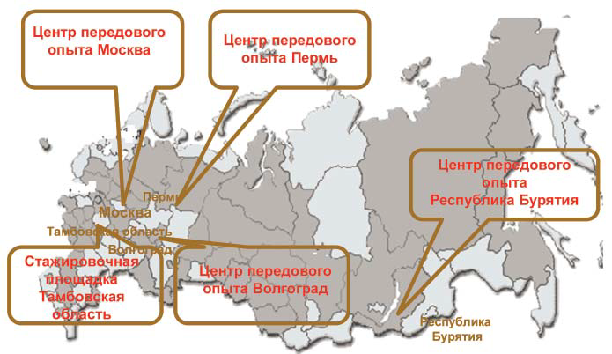
Межрегиональные центры передового опыта
Notes:
Основные задачи:
оказание методической и консультативной поддержки СО НКО на постоянной основе
распространение лучших практик, внедрение профилактических услуг в деятельность региональных СО НКО

Slide 4
Профилизация межрегиональных центров передового опыта
Приобретение специалистами ЦПО опыта
и навыков самостоятельного ведения деятельности по поддержке СО НКО
Разработка модели подготовки специалиста по методической поддержке СО НКО
Проведение супервизий, тренингов необходимых навыков для ведения методической работы
Анализ полного цикла деятельности по оказанию методической поддержки СО НКО в разработке и реализации конкретного проекта и подготовка материала для модели оказания такой услуги, включая требования к компетенциям специалиста
оказание методической и консультативной поддержки СО НКО на постоянной основе
распространение лучших практик, внедрение профилактических услуг в деятельность региональных СО НКО

Slide 5
Сбор и анализ лучших практик
Цели работы:
выявление и распространение наиболее эффективного инновационного опыта СО НКО в сфере профилактики социального сиротства;
помощь СО НКО в методическом оформлении наиболее эффективного опыта,
повышение потенциала СО НКО в осмыслении и представлении своего опыта в профессиональной среде.
Основные критерии анализа:
а) направленность предложенной практики на профилактику и преодоление социального сиротства ;
б) инновационность (не распространены повсеместно, не стали традиционными);
в) воспроизводимость данного опыта в других условиях, наличие возможности и механизмов возможности его распространения.
Notes:
В течение отчетного периода велась работа по изучению лучших практик СО НКО для последующего распространения передового опыта. Поступило 22 заявки для оформления материалов в качестве лучших практик. Ведется их анализ и прояснение возникших у экспертов вопросов с организациями, направившими материалы.
Целями сбора и анализа практикпредставлены на слайде . Важно отметить что это продолжение большого блок работы Фонда
Для сбора лучших практик было подготовлено информационное письмо и анкета по описанию практики, которые размещены на сайте www.sirotstvo.ru на странице проекта и разосланы некоммерческим организациям, осуществляющим свою деятельность в сфере защиты детства и профилактики социального сиротства. Кроме того, анкета раздавалась участникам региональных семинаров. Для проведения анализа определены е основные критерии (слайд)
Внастоящее время с каждой организацией устанавливлен индивидуальный контакт и проводена работа по дополнительному сбору информации.
Основная трудность в этом процессе на наш взгляд связана прежде всего с выбором практик, соответствующих критериям. Материалов, описывающих работу, напрямую влияющую на снижение числа детей-сирот и детей, оставшихся без попечения родителей, недостаточно. Представляемый опыт деятельности СО НКО лежит, в основном, в сфере воспитания подрастающего поколения, информирования и обучения родителей, разовых акций и мероприятий для семей. Также, многие организации представляют опыт, уже известный и достаточно распространенный.. К таким проектам, например, относятся волонтерская деятельность по социализации детей-сирот через творчество, спорт, совместное общение или школы для приемных родителей.

Slide 6
Проведение круглых столов для специалистов СО НКО
- обсуждение и анализ практик, выявленных активно работающих в данной сфере организациями, пополнение по результатам анализа информационных материалов о лучших практиках;
- согласование профессиональных подходов , в том числе основных принципов деятельности СО НКО в сфере профилактики социального сиротства, мер по совершенствованию необходимого нормативно-правового регулирования этой деятельности, межсекторного и междисциплинарного взаимодействия.
круглый стол направленный на согласование профессиональных подходов по сбору и анализу лучших практик по профилактике социального сиротства
круглый стол посвященый обмену опытом работы между СО НКО, представлению передовых и инновационных практик работы каждой организации
круглые столы в гг. Улан-Удэ и Волгоград «Деятельность СО НКО региона в сфере защиты и поддержки семьи и детства» , направленные на знакомство и обмен опытом работы региональных СО НКО
круглый стол для СО НКО Москвы «Социальные услуги для семей и детей в сфере профилактики и преодоления социального сиротства: российский опыт и возможности СО НКО»

Slide 7
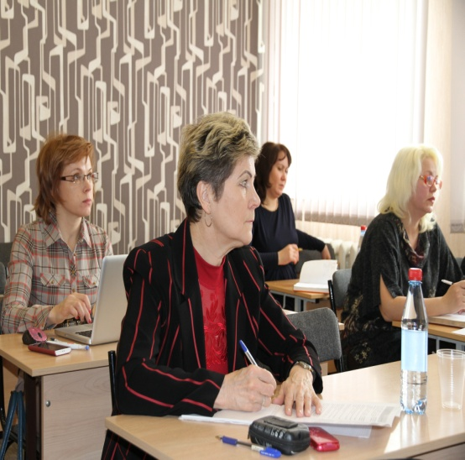
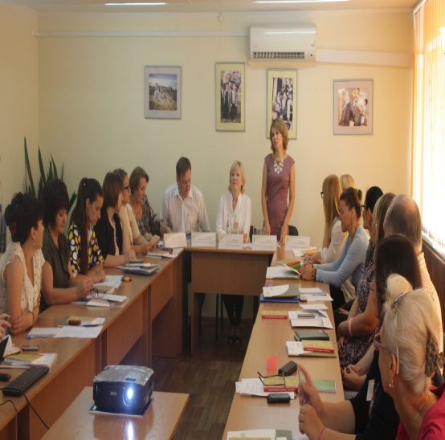
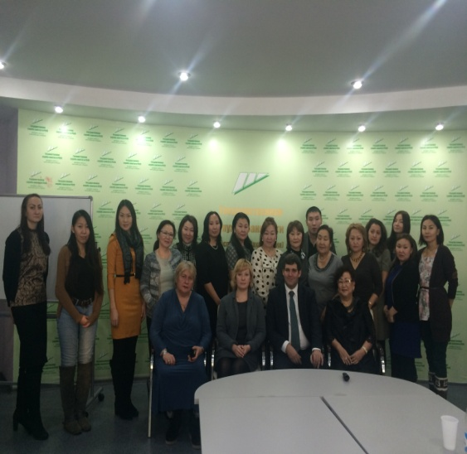
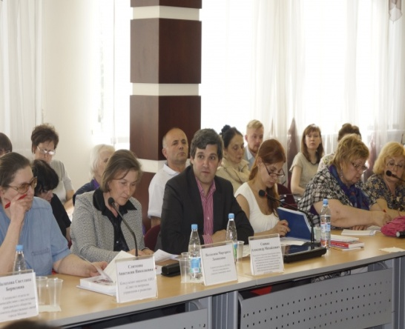
Проведение окружных информационно-обучающих семинаров
«Лучшие практики и услуги в сфере профилактики социального сиротства»
Проведено 15 семинаров, в субъектах Российской Федерации, в которых приняли участие более 450 специалистов СО НКО, государственных органов и учреждений социальной сферы
Notes:
В семинарах, принимали участие представители СО НКО, государственных и муниципальных органов и учреждений социальной сферы.
В ходе семинаров решались следующие задачи:
- предоставление системного обзора современного состояния дел в профилактике социального сиротства: история вопроса, новейшие данные о факторах и причинах этой социальной проблемы, информация о принятых программных государственных документах и нормативных правовых актах в этой области, существующие модели профилактики;
- анализ практического регионального опыта по решению проблемы сиротства, презентация разработанного на его основе Национальным фондом пакета профилактических услуг для семьи и детей, включающего стандарты услуг и методические руководства, предоставление базовой информации по каждой услуге – ее получателях, содержании и результатах;
- освещение новой нормативно правовой базы по работе СО НКО в сфере социального обслуживания населения, опыта сотрудничества СО НКО с государственными органами и учреждениями в профилактике социального сиротства, имеющихся ресурсы для поддержки СО НКО;
– предоставление СО НКО и другим участникам семинаров консультационной поддержки по разработке конкретных проектов в сфере профилактики социального сиротства.
На всех семинарах присутствовали представители региональных органов исполнительной власти. Их участие в мероприятиях наряду с некоммерческими организациями позволило укрепить межсекторное взаимодействие на местах.
СО НКО участвующие в семинарах, получили от консультантов фонда и от региональных представителей актуальную информацию о проводящихся региональных конкурсах и возможностях получения поддержки.
По итогам семинаров подавляющее большинство участников отмечали как значимые для себя следующие полученные результаты:
а) получение новой информации и методических разработок по оказанию помощи семьям и детям, которые они оценивали как очень качественные, детальные и соответствующие своим потребностям;
б) существенное продвижение в систематизации своего понимания профилактики социального сиротства, как направления деятельности, получение ответов на вопросы по теме;
в) нахождение потенциальных партнеров среди участников семинаров.

Slide 8
Проведение вебинаров для СО НКО и органов государственной власти субъектов Российской Федерации
«Основные подходы к разработке проектов (программ) СО НКО в сфере защиты семьи и детства профилактики социального сиротства» (совместно с Министерством труда и социальной защиты населения Волгоградской области)
Опыт Пермского края по использованию потенциала НКО сектора в сфере оказания социальных услуг семьям в целях профилактики социального сиротства и защиты (на примере услуги «Детский телефон доверия») (ЦПО Пермского края, совместно с Уполномоченным по правам ребенка в Пермском крае П.В. Миковым)
Взаимодействие органов исполнительной власти с некоммерческими организациями при реализации программ профилактики сиротства и развития семейного устройства детей, оставшихся без попечения родителей» (совместно с Министерством образования и науки РФ)
Notes:
Вебинары и консультации будут решать следующие задачи:
- консультирование представителей СО НКО по оптимальным методам взаимодействия с органами государственной власти;
- содействие органам государственной власти в привлечении СО НКО к решению социальных проблем регионов.

Slide 9
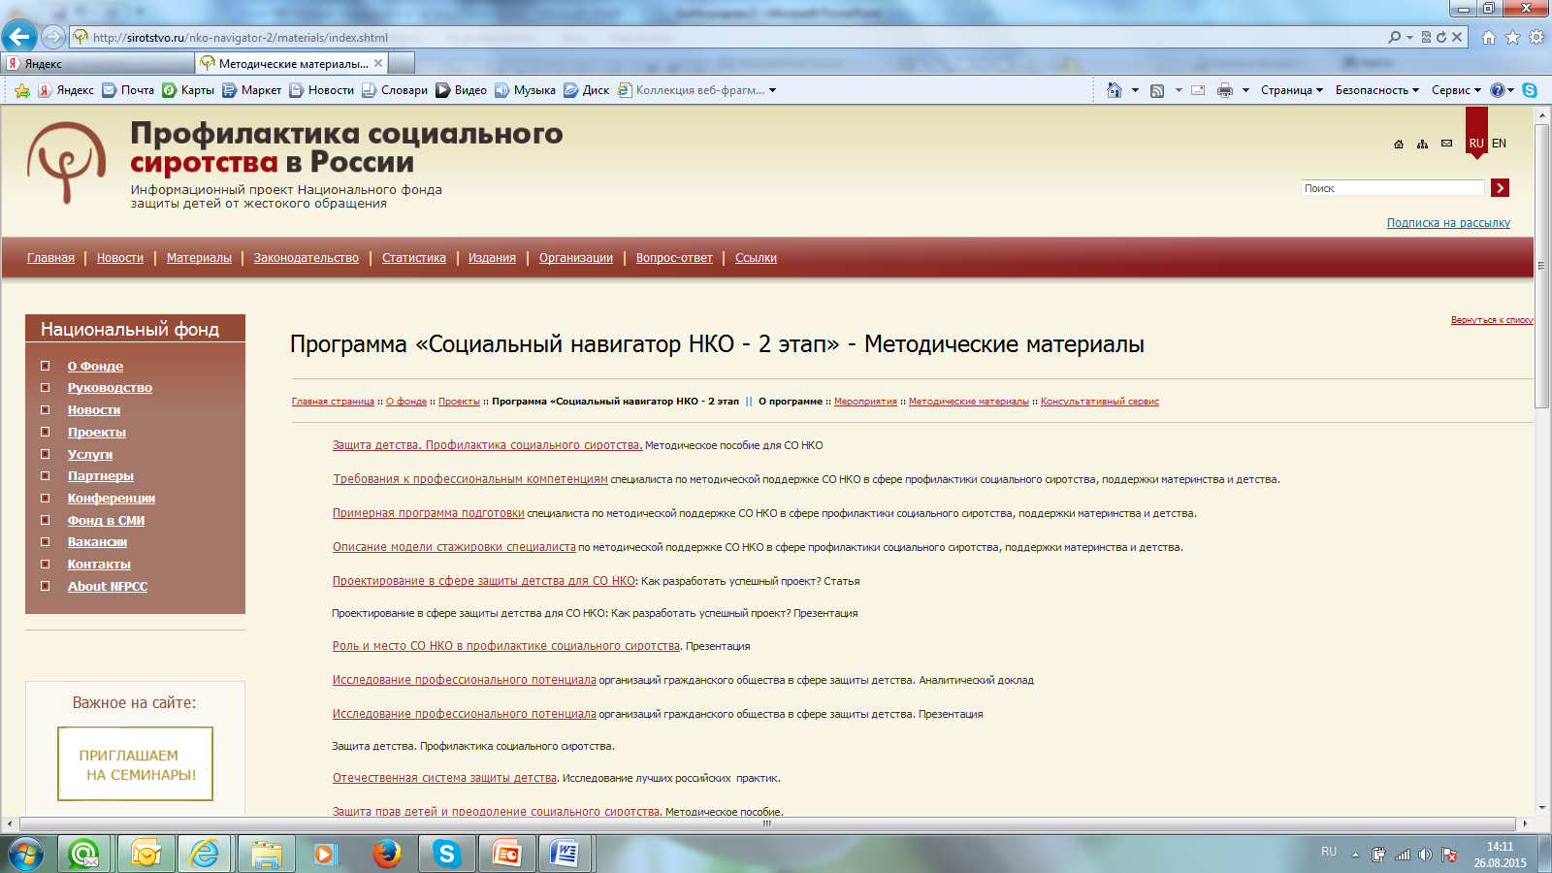
Предоставление услуг консультативного сервиса
За период реализации программы 305 СО НКО из 53 регионов смогли получить консультирование по различным вопросам, в т.ч.:
по вопросам, связанным с реализаций программы «Социальный навигатор» - 10%
- по разработке конкретных проектов – 55%
- по организации и реализации профилактических услуг представляемых фондом – 17%
информационные консультации (по открытию организации, стратегическому планированию, бухгалтерским вопросам) - 15%
- обращения за супервизией – 3%
Notes:
В течение всего срока реализации программы проводились дистанционные (через специальный сервис на интернет-сайте, созданный в рамках прошлой программы фонда) и очные (в рамках окружных и методических семинаров) консультации для СО НКО по разработке конкретных проектов в сфере профилактики социального сиротства.
Вопросы, поступившие от СО НКО, касались специфики федеральной и региональных программ поддержки социально-ориентированных НКО, механизмов и размеров финансирования, условий участия организаций некоммерческого сектора в конкурсах на получение финансовой помощи. Были даны рекомендации более чем по 20 проектам, направленным на расширение взаимодействия НКО и органов государственной власти на местах.
С рядом организаций в индивидуальном порядке проведена работа по разработке проекта от формирования его замысла, целей, задач, до детальной разработки. Но, чаще всего, организации обращались с готовыми проектами за получением «содержательной рецензии» на проект. Анализ проектов показал, что во многих случаях специалисты не всегда знакомы с опытом других организаций по выбранному направлению, не всегда опираются на достоверную информацию о реальных факторах возникновения проблем у целевых групп, задумывая проект только исходя из субъективных представлений о проблемах. Консультантами фонда со всеми обратившимися организациями были детально проработаны типичные ошибки в проектах.

Slide 10
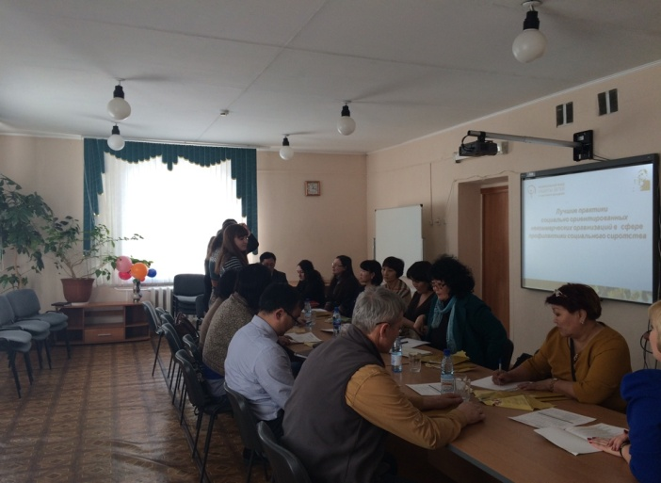
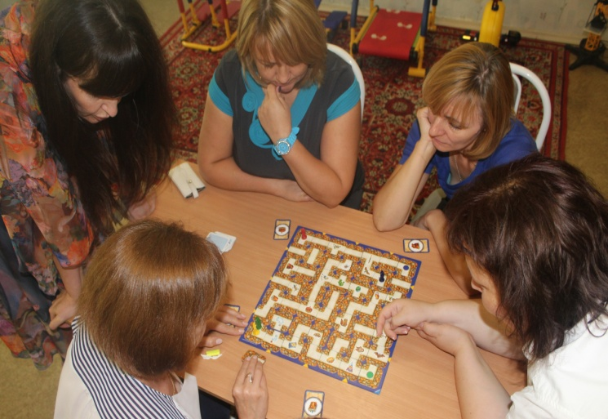
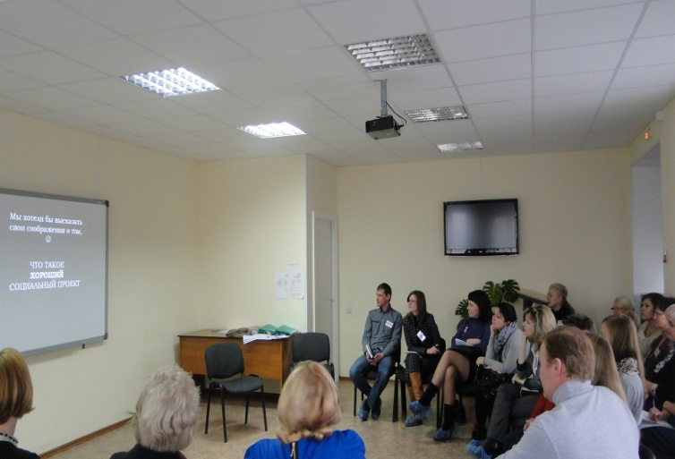
Основные результаты работы межрегиональных ЦПО
Проведение методических семинаров и мастер-классов (приняли участие 78 представителей НКО)
Супервизорское сопровождение проектов, реализуемых региональными НКО (30 организаций)
Консультативный сервис (помощь получили 60 социально - ориентированных организаций)
Notes:
- провел для СО НКО методические семинары, целью которых было приобретение СО НКО необходимых компетенций для осуществления деятельности в сфере профилактики социального сиротства. В ходе семинаров представителям социально ориентированных некоммерческих организаций были представлены стандарты профилактических услуг, которые реализуются на базе ЦПО, особенности их реализации. Так в Республике Бурятия рассмотрели услуги: «Социально-бытовой патронаж семьи. (Домашний помощник)», «Социально-психолого-педагогическое сопровождение ребенка в образовательном и социальном пространстве. (Реабилитационный досуг)», «Реабилитационный досуг», Волгоград представил «Информационно-методическое обеспечение деятельности по выявлению детей, нуждающихся в защите государства», «Психолого-педагогическое сопровождение семьи с риском отказа от новорожденных детей», Пермь - «Профессиональное (супервизорское) сопровождение специалистов, оказывающих социальные услуги семьям и детям». Разработаны программы обучающих семинаров и методические материалы, которые могут использоваться для обучения специалистов СО НКО.
В работе семинаров приняло участие – 78 представителей СО НКО.
Семинары провидимые на базе центров передового опыта, совместно с экспертом фонда включали мастер-классы по конкретным услугам, реализуемым для семей и детей такие семинары позволили и продемонстрировать услуг, и обсудить способ ее включения в социальные проекты.
На протяжении всего проекта специалисты ЦПО оказывали консультативное, методическое и супервизорское сопровождение деятельности СО НКО.
Наибольший интерес вызвали консультации связанные с разработкой конкретных проектов в сфере социального сиротства (более 60%), а также с планированием собственной деятельности организации (25%).
Всего помощь получили 60 организаций (по 20 в каждом центре). Было подготовлено и подано на получение финансирование в различные грантодающие организации более 20 проектов.

